Slide 1
স্বাগতম

Slide 2
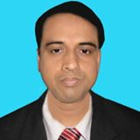
শিক্ষক পরিচিতি
পাঠ পরিচিতি
শ্রেণি: অষ্টম
বিষয়: তথ্য ও যোগাযোগ প্রযুক্তি
অধ্যায়: পঞ্চম
পাঠ: ৪8
সময়: ৫০ মিনিট
মোহাম্মদ আব্দুল মালেক
সহকারী শিক্ষক (কম্পিউটার)
কাজী আব্দুল মাজেদ একাডেমী
পাংশা, রাজবাড়ী।
মোবাইল: ০১৭১৭-০০২১৫১
ই-মেইল : abdulmalek1972p@gmail.com
Website: www.teachersnews24.com

Slide 3
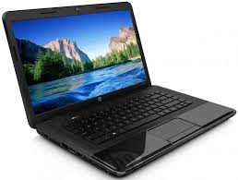
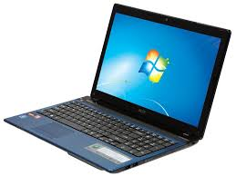
নিচের ছবি গুলো লক্ষ্য করি-
কম্পিউটার
কম্পিউটার

Slide 4
ই-মেইল

Slide 5
শিখনফল
এ পাঠ শেষে শিক্ষার্থীরা ---
১। ই-মেইল কী তা বলতে পারবে;
2। একটি ই-মেইল ঠিকানা খোলার নিয়ম বলতে পারবে;
৩। ই-মেইল ব্যবহারের সুবিধা উল্লেখ করতে পারবে।

Slide 6
ই-মেইল কী?
ই-মেইল কথাটির অর্থ ইলেক্ট্রনিক মেইল। যার মাধ্যমে কয়েক মূহুর্তের মধ্যে পৃথিবীর এক প্রান্ত হতে অন্য প্রান্তে কোন লেখা, ছবি বা ডকুমেন্ট পাঠানো যায়।

Slide 7
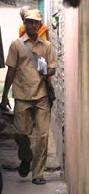
ই-মেইলের ক্রমধারা

Slide 8
ভিডিওটি দেখি

Slide 9
একক কাজ
ই-মেইল কাকে বলে?

Slide 10
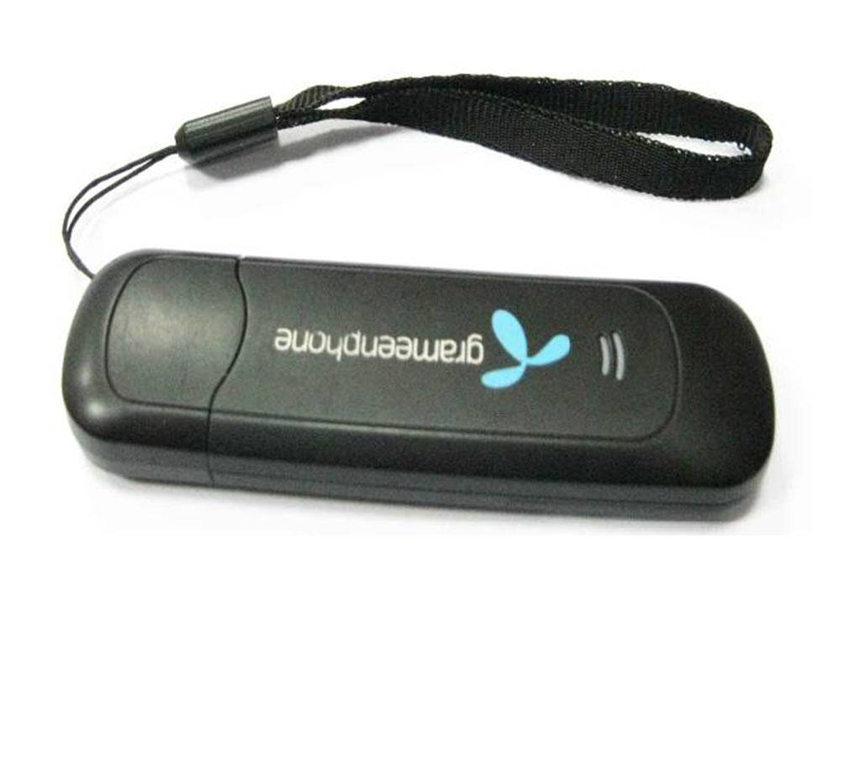
ই-মেইল ঠিকানা খোলার নিয়ম
প্রথমে আমাদের লেপটপ /ডেস্কটপে ইন্টারনেট সংযোগ দিতে হবে।

Slide 11
ই-মেইল ঠিকানা খোলার নিয়ম
মজিলা ফায়ারফক্স
ইন্টারনেট এক্সপ্লোয়ার
গুগলক্রোম
অপেরা
পছন্দ মত একটি ব্রাউজার ওপেন করতে হবে।

Slide 12
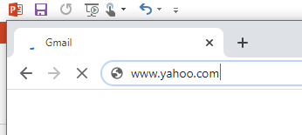
ই-মেইল ঠিকানা খোলার নিয়ম
গুগলক্রোম ব্রাউজার ব্যবহার করে জনপ্রিয় সাইট ইয়াহুতে একটি ই-মেইল খুলব।

Slide 13
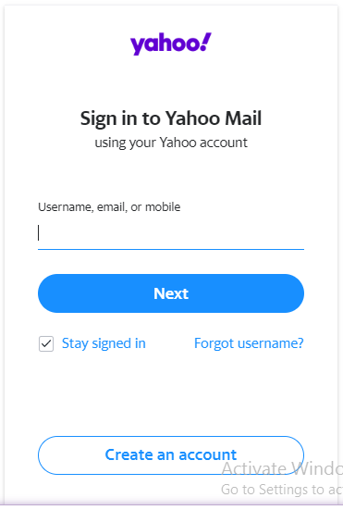
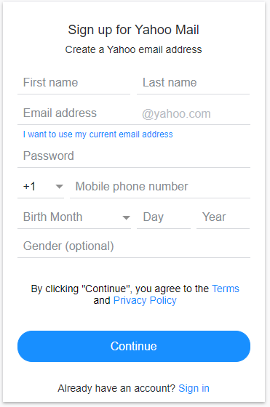
ই-মেইল ঠিকানা খোলার নিয়ম
যথার্থ তথ্য দিয়ে ঘরগুলো পূর্ণ করতে হবে এবং শেষে Continue-তে ক্লিক করতে হবে।

Slide 14
জোড়ায় কাজ
Yahoo mail এর window টি ওপেন কর।

Slide 15
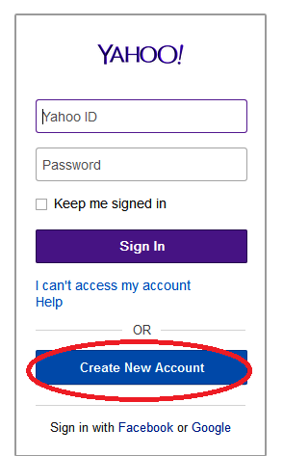
ই-মেইল ব্যবহারের সুবিধা
বিনামূল্যে ই-মেইল ঠিকানা খোলা যায়।

Slide 16
ই-মেইল ব্যবহারের সুবিধা
বাংলাদেশ
জাপান
খুব দ্রুত তথ্য প্রেরণ করা যায়।

Slide 17
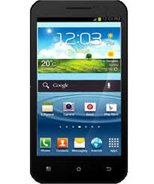
ই-মেইল ব্যবহারের সুবিধা
যে কোন স্মার্ট ফোনের মাধ্যমে ই-মেইল করা যায়।

Slide 18
ই-মেইল ব্যবহারের সুবিধা
রাত-দিন ২৪ ঘন্টাই ই-মেইল করা যায়।

Slide 19
ই-মেইল ব্যবহারের সুবিধা
গোপনীয়তা রক্ষা করা যায়।

Slide 20
দলীয় কাজ
গোপনীয়তা রক্ষার ক্ষেত্রে ই-মেইলের ৫টি করে বৈশিষ্ট লেখ।

Slide 21
মূল্যায়ন
১। ই-মেইল কী?
ক. ইমারজেন্সি মেইল
খ. ইঞ্জিনিয়ারিং মেইল
গ. ইলেকট্রনিক মেইল
ঘ. ইলেকট্রিক্যাল মেইল
২। ব্রাউজার কোনটি?
ক. বিজয়
খ. ফায়ার ফক্স
গ. গুগল
ঘ.ইয়াহু
৩। নিচের কোন পাসওয়ার্ডটি স্ট্রং পাসওয়ার্ডট?
ক. 123456
খ. ABDEFG
গ. 654321
ঘ. S@254B

Slide 22
বাড়ির কাজ
প্রত্যেকে বাড়ি থেকে একটি করে ই-মেইল আই, ডি, খুলে আনবে।

Slide 23
সবাইকে ধন্যবাদ

